Slide 1




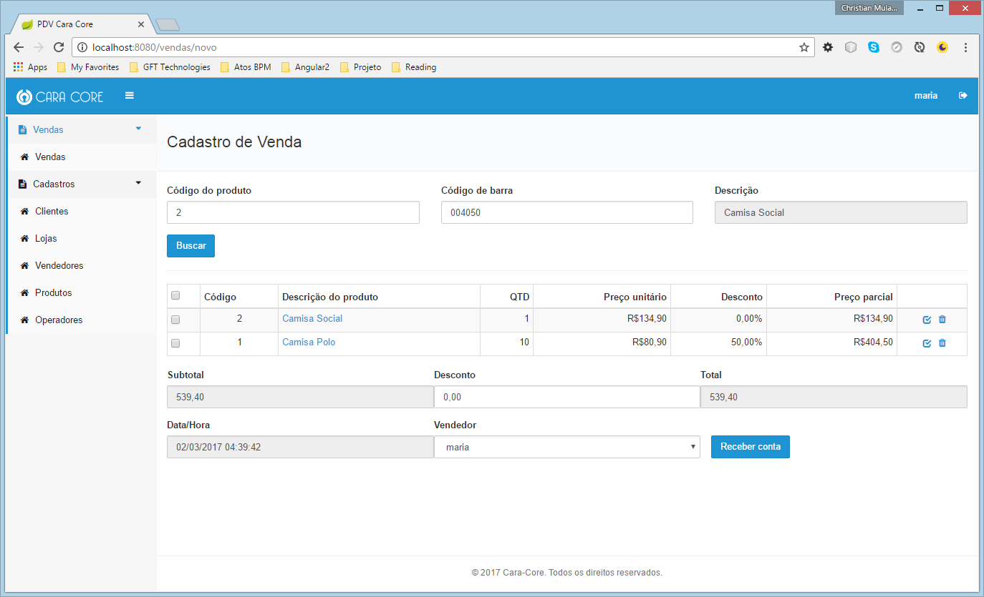
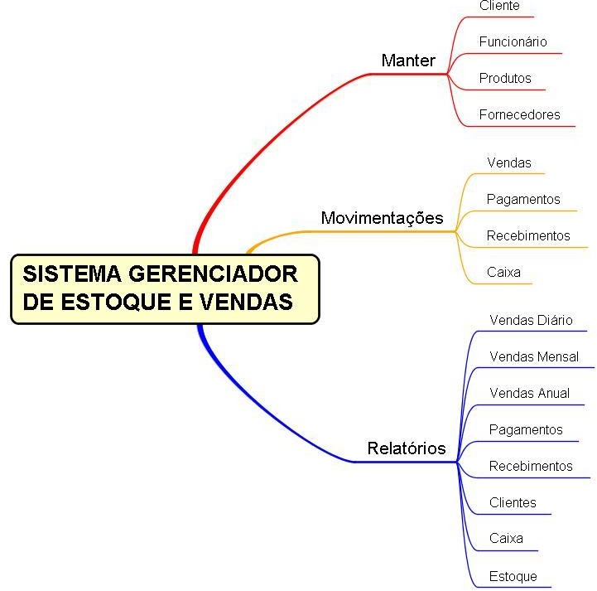
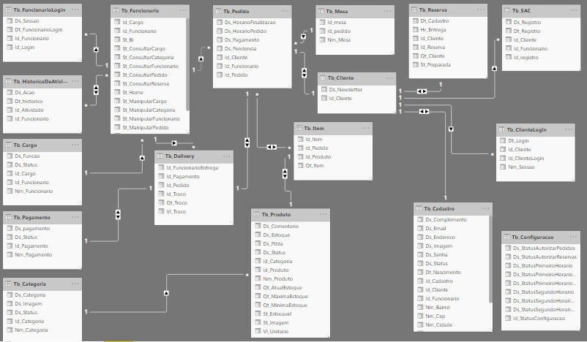



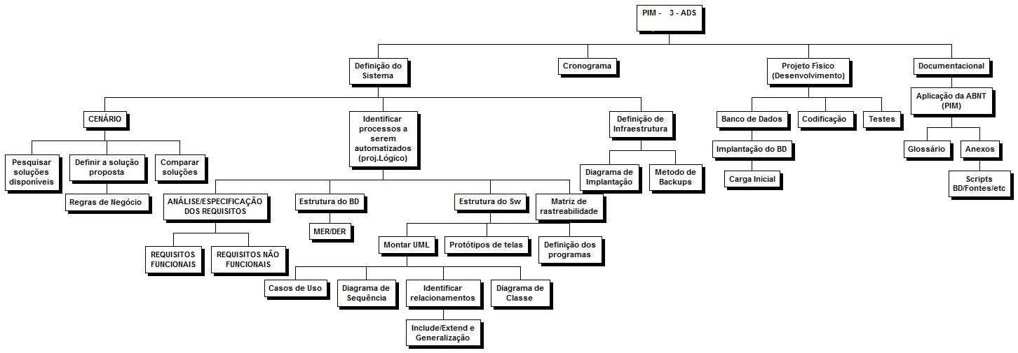


Universidade Paulista – UNIP
Instituto de Ciências Exatas e Tecnologias Analise e Desenvolvimento de Sistemas – Campus Sorocaba
SISTEMA DE GERENCIAMENTO E CONTROLE PONTO DE VENDA
Autor(es):ANDRE LUIZ OLIVEIRA MOREIRA ANGELA MARIA ARRUDA ALVES FERNANDO FORASTIERI NETO
GUILHERME NOÉ DA SILVA WESLEY ANDRADE COSTA
Orientador: Prof. Dr. Irapuan G. Junior
Introdução
Desenvolvimento
Este trabalho propôs um sistema para vendas, cadastramento de produtos e relatórios gerenciando também o fluxo completo de venda de cada uma das nove unidades envolvidas.
Sistema Funcional
Codigo Fonte Organizado
Rede De Computadores Funcional
Metodologia
Planejamento – Scrum Agile
Levantamento de Requisitos
Análise de Software, Hardware e Usuários
Infraestrutura de Dados
Teste e Treinamento
https://github.com/Fernando150199/Sistema-Ponto-de-Venda-Next--Core
Objetivo
Uso de Analise de Sistemas Orientado ao Objeto
Requisitos funcionais e não-funcionais, usabilidade e aplicação de normas
Modelagem de Negocios
Gerenciamento e Automatização dos Processos
Produção de Artefatos UML
Codificar o Arquivo Fonte de Maneira Organizada
Suprir as Demandas da Empresa Next
Conclusão
Desta forma conclui-se que os objetivos propostos no desenvolvimento deste trabalho atendam plenamente aos anseios acadêmicos e profissionais que foram desenvolvidos pela equipe.
SOMMERVILLE, I. Engenharia de software. 9. ed. Pearson Prentice Hall, 2011.
PRESSMAN, R. S. Engenharia de software: Uma Abordagem Profissional. 7. ed. Mc Graw, 2011.
GitHub is how people build software. GitHub. Disponível em: <https://github.com/about>. Acesso em: 20. Nov. 2020.
Palavras-Chave: Gerenciamento, PDV, Software.

